Slide 1

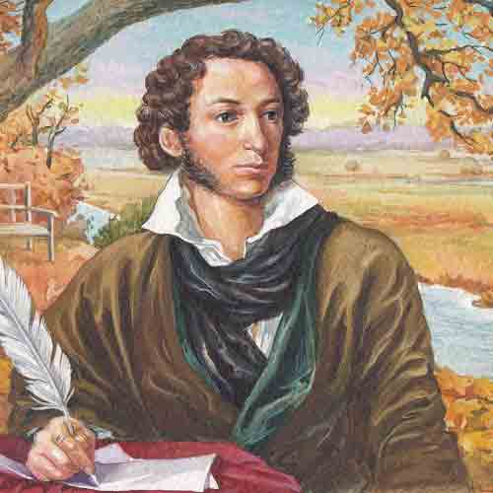
СКАЗКА – ЛОЖЬ,
ДА В НЕЙ НАМЁК…

Slide 2
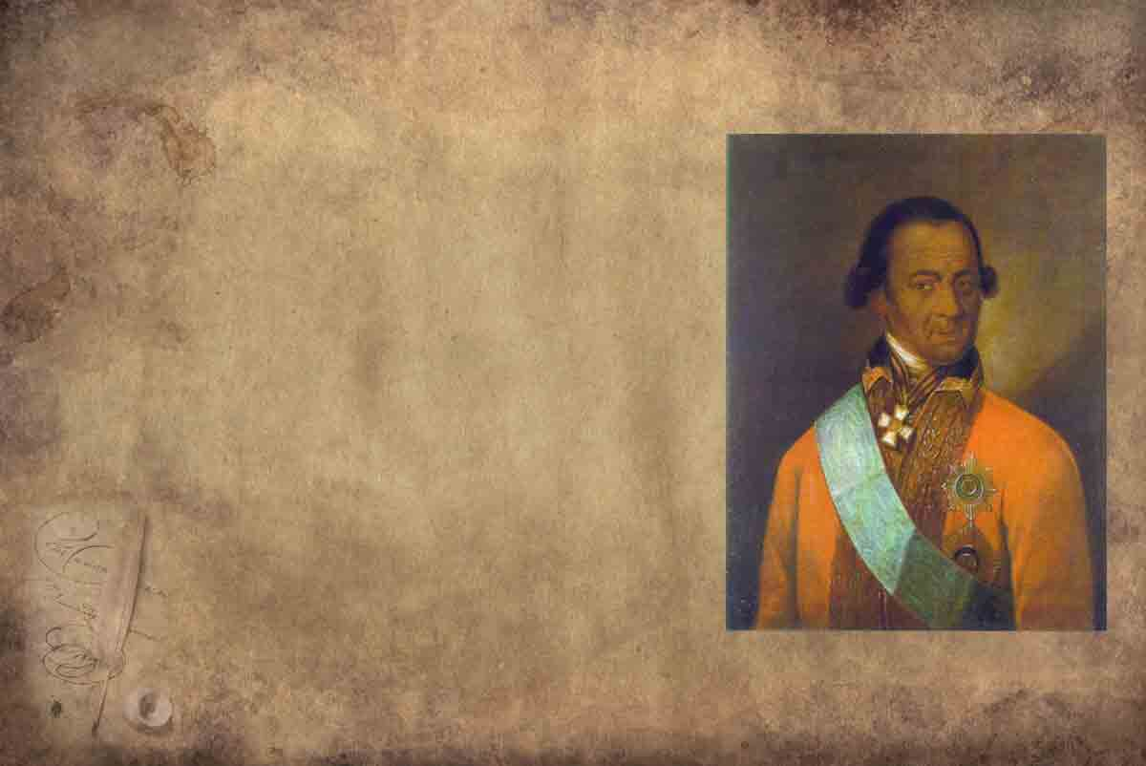
Александр Сергеевич Пушкин родился в небогатой дворянской семье в Москве 6 июня 1799 года. Его прадед, Абрам (Ибрагим) Петрович Ганнибал, родился в 1696 году в Эфиопии, которая находится в Африке.
Маленьким его привезли в Турцию. А когда Петр I захотел иметь при себе «арапчонка», маленького Ибрагима подарили русскому царю. Ибрагима вместе с братом вывезли в Россию и представили Петру, которому мальчишка пришелся по душе. Долгие годы царь практически не расставался с «арапчонком», ставшим его личным секретарем и ординарцем.
Поэт очень гордился своим дедушкой.

Slide 3
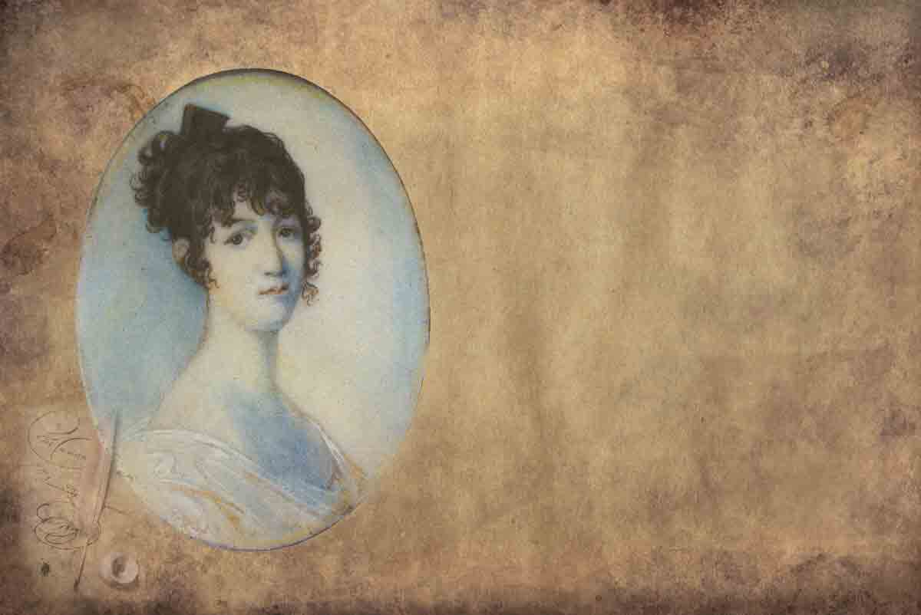
Мать поэта –
Надежда Осиповна Пушкина (Ганнибал).
Надежда Осиповна была внучкой Абрама Петровича Ганнибала. Она получила хорошее образование, была весёлой, жизнерадостной и свободно чувствовала себя в светском обществе. Окружающие восхищались её красотой, называли прекрасной креолкой, подчёркивая необычное происхождение девушки.
Любимцем в семье Пушкиных был сын Лев, а маленького Сашу родители часто наказывали. Пушкин сблизился с матерью только в последние годы её жизни и после её смерти тяжело переживал утрату.

Slide 4
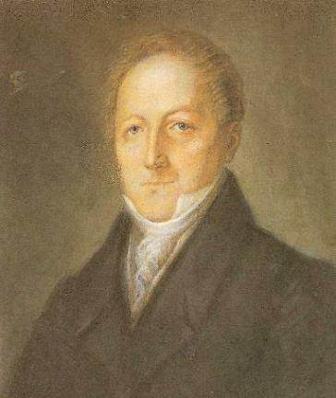
Отец поэта –
Сергей Львович Пушкин
Отец Пушкина происходил из древнего дворянского рода.
Имя Пушкиных много раз упоминалось в «Истории государства Российского» Карамзина
Сергей Львович много читал, писал стихи, поэтому, и Саша, которого с детства окружали книги полюбил поэзию. Свои первые стихи Александр Сергеевич написал в три года на французском языке.

Slide 5
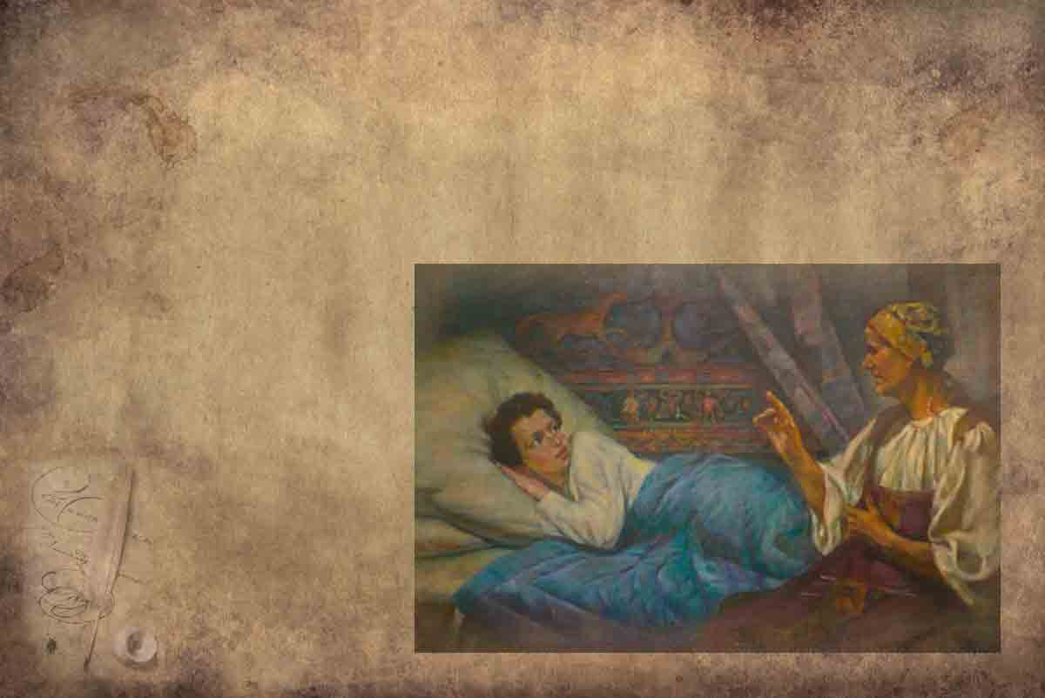
Кроме стихов Александр Сергеевич писал еще и сказки, любовь к ним он перенял от своей няни Арины Родионовны.
Тихими вечерами, на закате солнышка, Арина Родионовна рассказывала маленькому Саше сказки. Это были разные сказки: весёлые и грустные, но всегда очень интересные. Став великим поэтом, А. С. Пушкин написал много произведений, в число которых вошли его чудесные сказки.

Slide 6
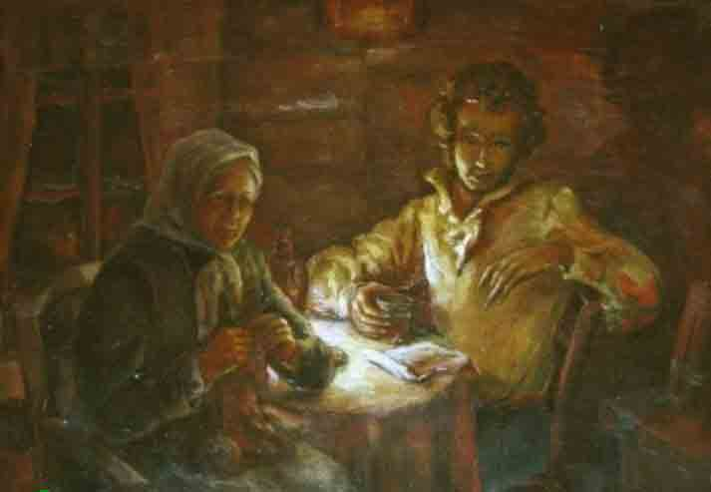
Александр Сергеевич Пушкин со своей няней Ариной Родионовной
Подруга дней моих суровых,
Голубка дряхлая моя!
Одна в глуши лесов сосновых
Давно, давно ты ждешь меня.
Ты под окном своей светлицы
Горюешь, будто на часах,
И медлят поминутно спицы
В твоих наморщенных руках.
Глядишь в забытые вороты
На черный отдаленный путь:
Тоска, предчувствия, заботы
Теснят твою всечасно грудь….

Slide 7
А.С.Пушкин любил сказки и писал о них так “Что за прелесть эти сказки…”
Сам поэт сначала писал свои сказки для взрослых. Но эти сказки простые и понятные, поэтому их очень полюбили и дети. Например, «Сказка о рыбаке и рыбке». Каждому ребёнку понятно, нельзя быть такими злыми и вредными, как старуха. Но нельзя быть и таким как старик. Ведь в жизни надо уметь отказывать! Надо понимать что хорошо, а что плохо. Можно сказать, что эта сказка мини-энциклопедия жизни! Впрочем, как и все остальные сказки А.С. Пушкина.
Мы с детских лет его читаем сказки,
В них жар души, природы краски.
Добро цветёт в них, злоба чахнет.
В них русский дух, в них Русью пахнет…

Slide 8

Какие сказки А.С. Пушкина вы знаете?
А.С. Пушкин написал 7 сказок, из которых общепризнанными считаются 5 сказок:
“Сказка о попе и о работнике его Балде”.
Эту сказку Пушкин написал на основе русской народной сказки, рассказанной ему няней Ариной Родионовной.

Slide 9
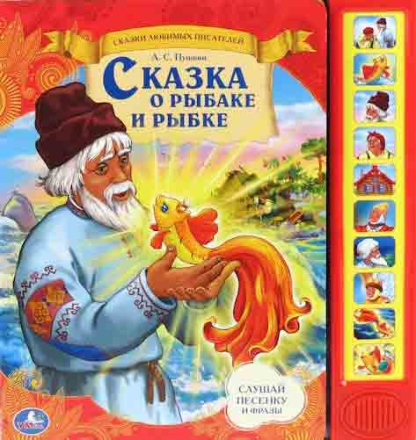
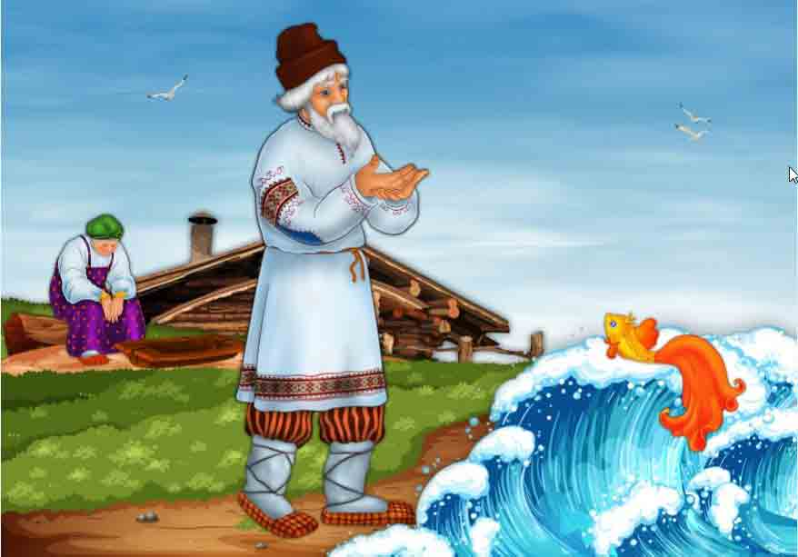
“Сказка о рыбаке и рыбке”.
Жил старик со своею старухой
У самого синего моря;
Они жили в ветхой землянке
Ровно тридцать лет и три года…

Slide 10

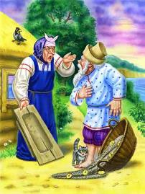
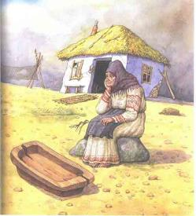
Задание: “Хорошо ли вы знаете “Сказку о рыбаке и рыбке”.
Кто так говорил: “Чего тебе надобно, старче?”
Что попросила старуха в первый раз?
Чем закончилась сказка?

Slide 11

Ещё одна сказка А.С. Пушкина имеет очень длинное название.
“Сказка о царе Салтане, о сыне его славном и могучем богатыре князе Гвидоне Салтановиче и о прекрасной царевне Лебеди”.
Мы называем эту сказку “Сказка о царе Салтане”.
И вы, конечно знаете начало этой сказки:
Три девицы под окном
Пряли поздно вечерком.
«Кабы я была царица, —
Говорит одна девица…

Slide 12

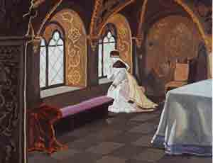
“Сказка о мёртвой царевне и о семи богатырях”.
Царь с царицею простился,
В путь-дорогу снарядился,
И царица у окна
Села ждать его одна.

Slide 13
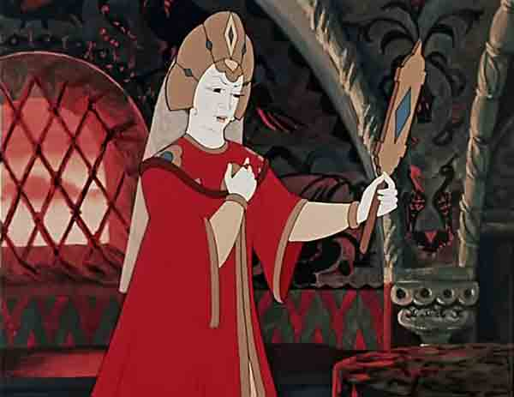
«Свет мои, зеркальце! скажи
Да всю правду доложи:
Я ль на свете всех милее,
Всех румяней и белее?»

Slide 14

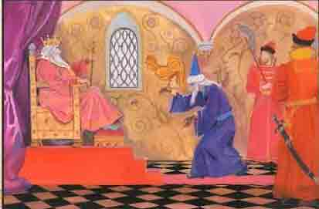
“Сказка о золотом петушке”.
Негде, в тридевятом царстве,
В тридесятом государстве,
Жил-был славный царь Дадон.
Смолоду был грозен он

Slide 15
Задание “Продолжи предложение”:
Жил старик со своею старухой
У самого синего …
моря
И днем и ночью кот ученый
все ходит по цепи …
кругом
Белка песенки поет, да орешки все …
грызет
Три девицы под окном,
Пряли поздно …
вечерком

Slide 16
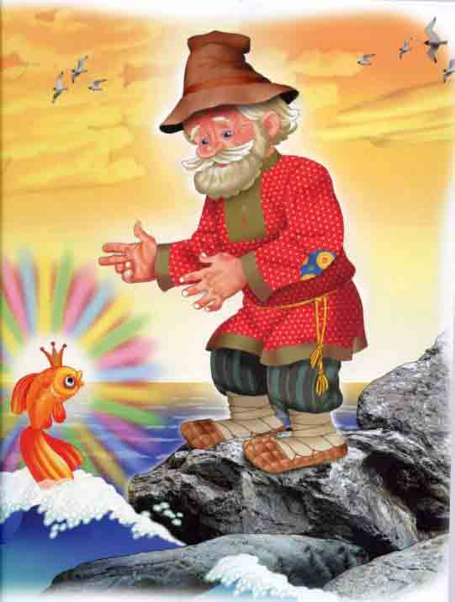
Задание “Угадай сказку по её иллюстрации”:
Сказка о рыбаке и рыбке

Slide 17
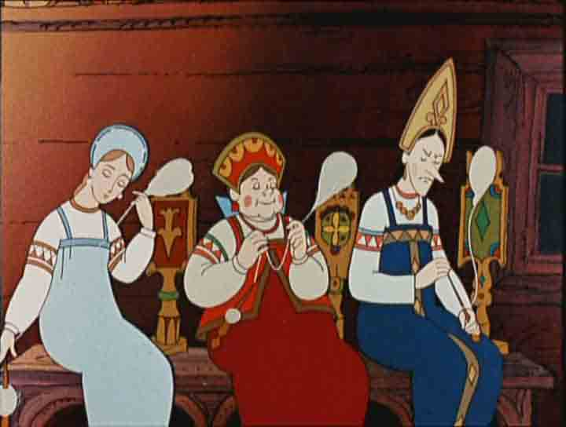
“Сказка о царе Салтане”

Slide 18
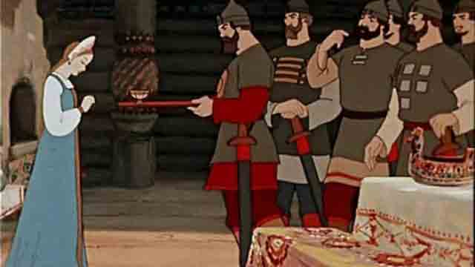
“Сказка о мёртвой царевне и семи богатырях”

Slide 19



Книги по сказкам Пушкина

